Slide 1

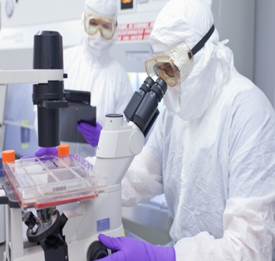
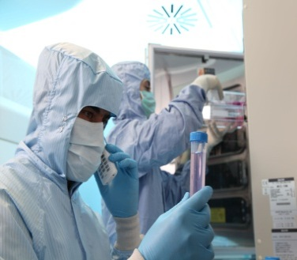
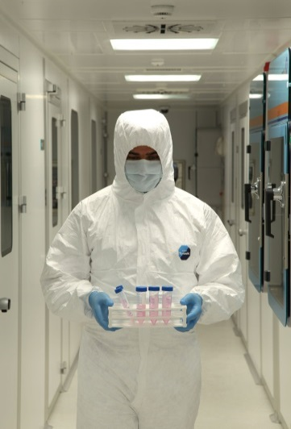
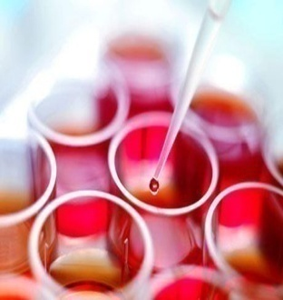
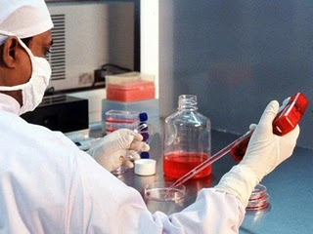
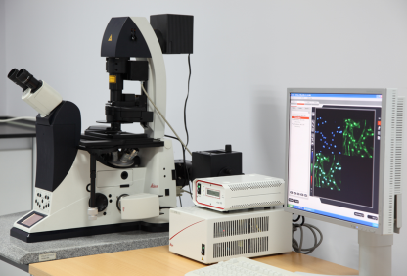
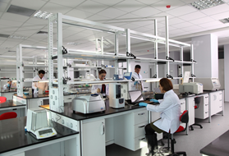

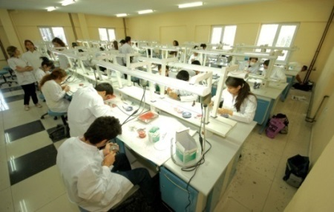
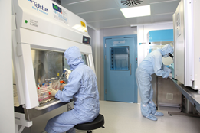
GENKÖK
İleri evre retinitis pigmentozalı iki olgunun
subretinal mezenkimal kök hücre
implantasyonu sonrasında
4 yıllık takip sonuçları
Prof. Dr. Ayşe Öner, FEBO
Neslihan Sinim Kahraman
Zeynep Burçin Gönen
ERCİYES ÜNİVERSİTESİ TIP FAKÜLTESİ
GÖZ HAST VE GENKÖK /KAYSERİ

Slide 2
RETİNİTİS PİGMENTOSA TAVUK KARASI-GECE KÖRLÜĞÜ
Öncelikle gece görmeyi sağlayan rod hücrelerini
Daha sonrada gündüz görmeyi sağlayan kon hücrelerini ve RPE’yi etkileyen
İlerleyici, dejeneratif, genetik geçişli bir retina hastalığıdır.
Görülme sıklığı farklı çalışmalarda 1/3000-4000 olarak bildirilmektedir.
Farklı kalıtsal geçişlerle kendini gösterebilir.
Günümüzde bilinen etkin bir tedavisi henüz yoktur.

Slide 3

SEYİR
Başlangıç yaşı erken çocukluktan erişkin olarak daha ileri yaşlara kadar değişir.
RP gece körlüğü, görme alanında ilerleyen daralma, tünel içinden görüş ve son aşamada da total körlükle sonuçlanır.

Slide 4
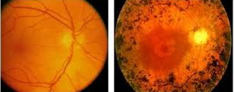
BULGULAR
Soluk optik disk
Dar retina damarları
Retinadaki pigment değişiklikleri,

Slide 5
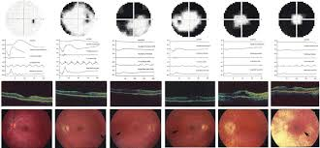
BULGULAR

Slide 6
AMAÇ
İleri evre retinitis pigmentozalı (RP) iki olgunun subretinal mezenkimal kök hücre (MKH) implantasyonu sonrasında 4 yıllık takip sonuçlarını sunmak amaçlanmıştır.
Faz I güvenilirlik çalışması
Tek doz, subretinal, adipoz doku derive allojenik MKH uygulaması

Slide 7
ONAY AŞAMALARI
Etik Onay
Sağlık Bakanlığı Doku ve Kök Hücre Nakli Birimi
Proje Onayı

Slide 8
HASTALAR VE METOD
Gönüllülerin araştırmaya dâhil edilme kriterleri:
1-Oftalmolojik olarak ve elektrofizyolojik olarak RP tanısının doğrulanmış olması.
2- 18 yaşının üzerinde olması
3-Görme düzeyinin 0.05 ve altında olması
4- Olgunun ek oftalmolojik ve sistemik probleminin olmaması

Slide 9
TESTLER
Hastanın tek gözü (daha az gören gözü) çalışmaya alındı.
Tedavi öncesinde yapılan testler rutin oftalmolojik testler
Fundus floresein anjiografi (FFA)
Optik kohorens tomografi (OKT)
Periferik görme alanı testi (PGA)
Elektroretinografi (ERG) testleri yapıldı.

Slide 10
UYGULAMA
MKH’ler Erciyes Üniversitesi bünyesinde bulunan GENKÖK merkezinden elde edilmiş.
Hücrelerin MKH olduğu; MKH belirteçleri ile doğrulanmıştır.
Gönderilecek son ürününden kalite kontrol testleri yapıldıktan sonra hasta uygulaması için gönderilmiştir.
0.1 ml 'de tek doz 3.pasajda, 20X10⁶ adipoz doku kaynaklı MKH uygulaması yapılmıştır.
23 gauge ile total vitrektomi sonrası 2.milyon subretinal MKH enjekte edildi.

Slide 11
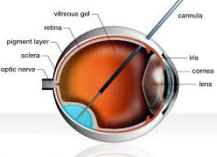

Slide 12

GMP (Good manufacturing practice)
(İyi Klinik Uygulamalar)
ADMKH ler uluslar arası GMP standartlarında üretildi

Slide 13
BULGULAR
HASTALAR VE METOD
2 olgunun da 4 yıllık takipleri tamamlanmıştır.
İki olguda da sistemik ve okuler komplikasyon görülmemiştir.
İki olguda da FFA testlerinde patolojiye rastlanmamıştır.

Slide 14
SONUÇLAR
2 olguda belirgin görme artışı olmuş, bu artış 4. yılda da devam etmiştir.
Görme artışı olan bu olgular preop görmesi iyi olan olgulardır.
Bir olguda EİDGK 0.01’den 0.05’e diğer olguda ise 1 mps den 2 mps düzeyine yükselmiştir.

Slide 15
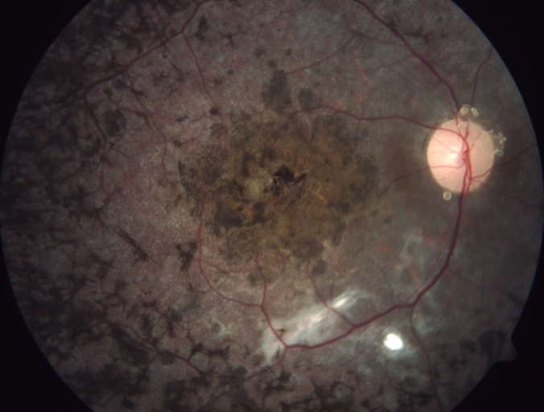
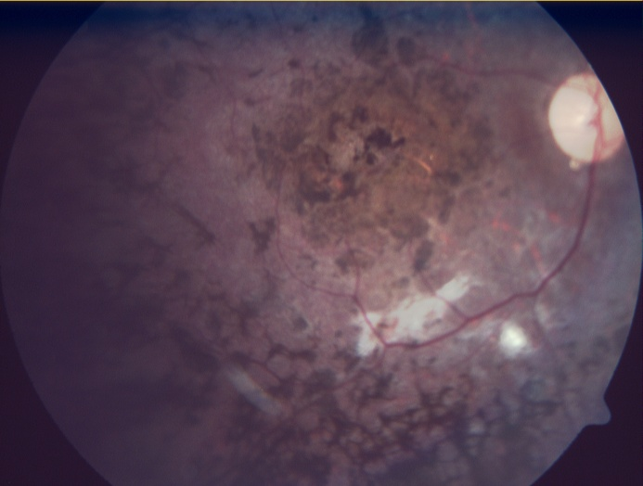
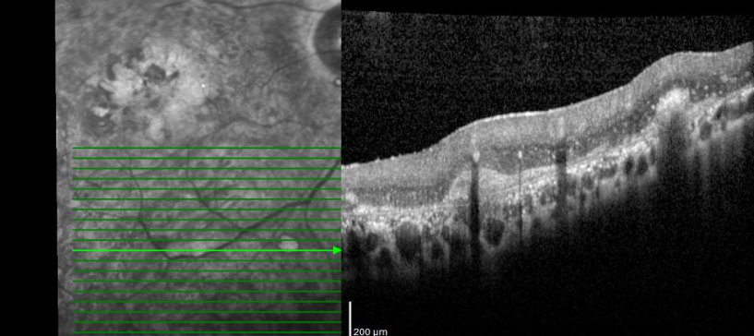
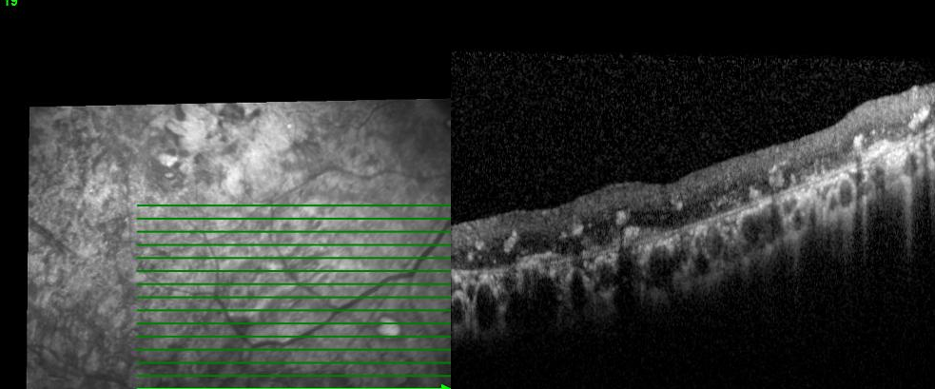
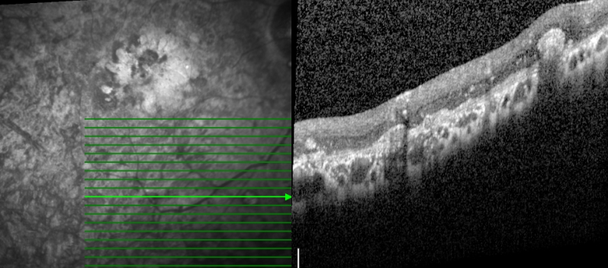
6. Ay fundus görüntüsü
4 yıl fundus görüntüsü
1 ay, 1. yıl ve 4. yılda enjeksiyon alanında OCT görünümü

Slide 16
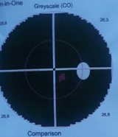
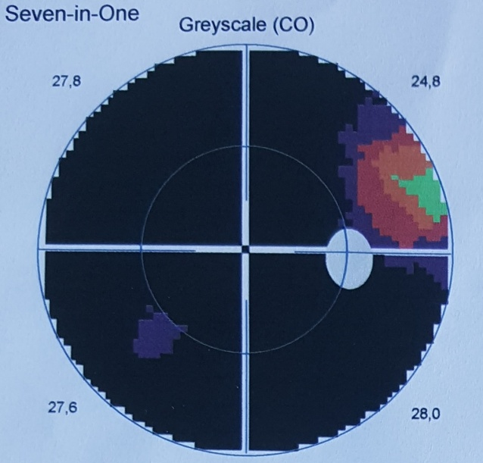
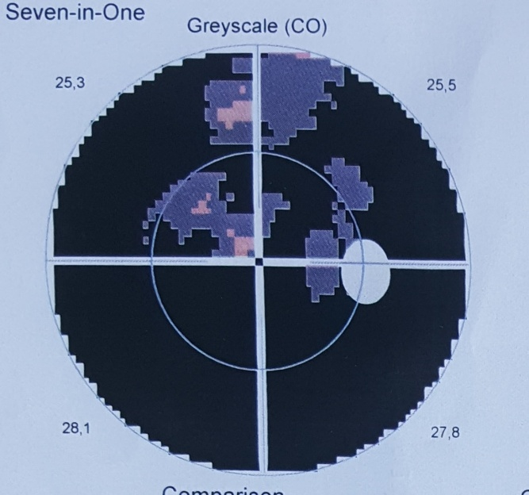

Slide 17
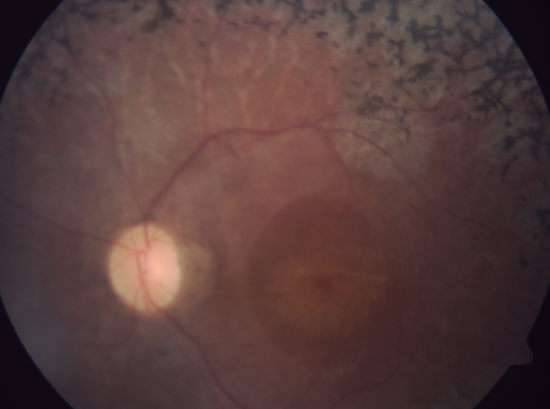
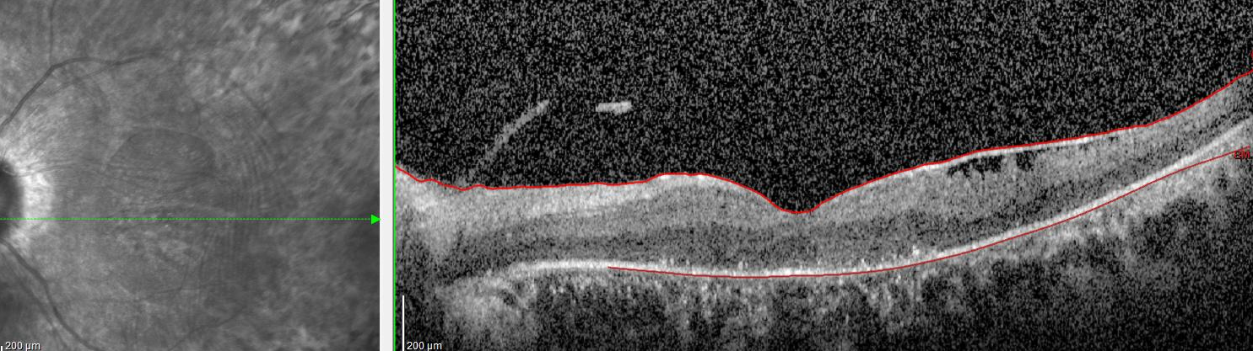
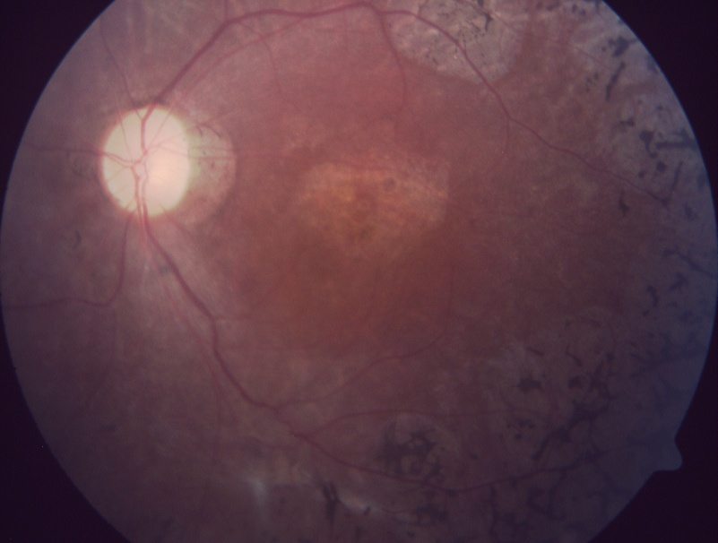
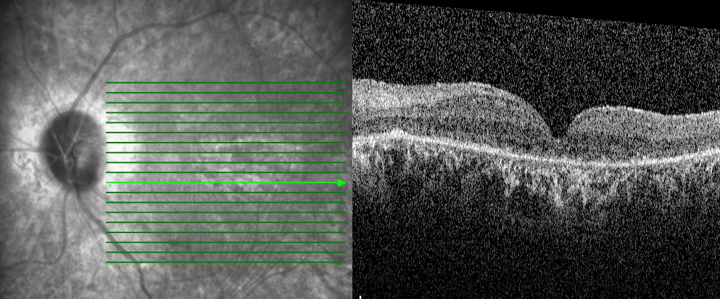

Slide 18
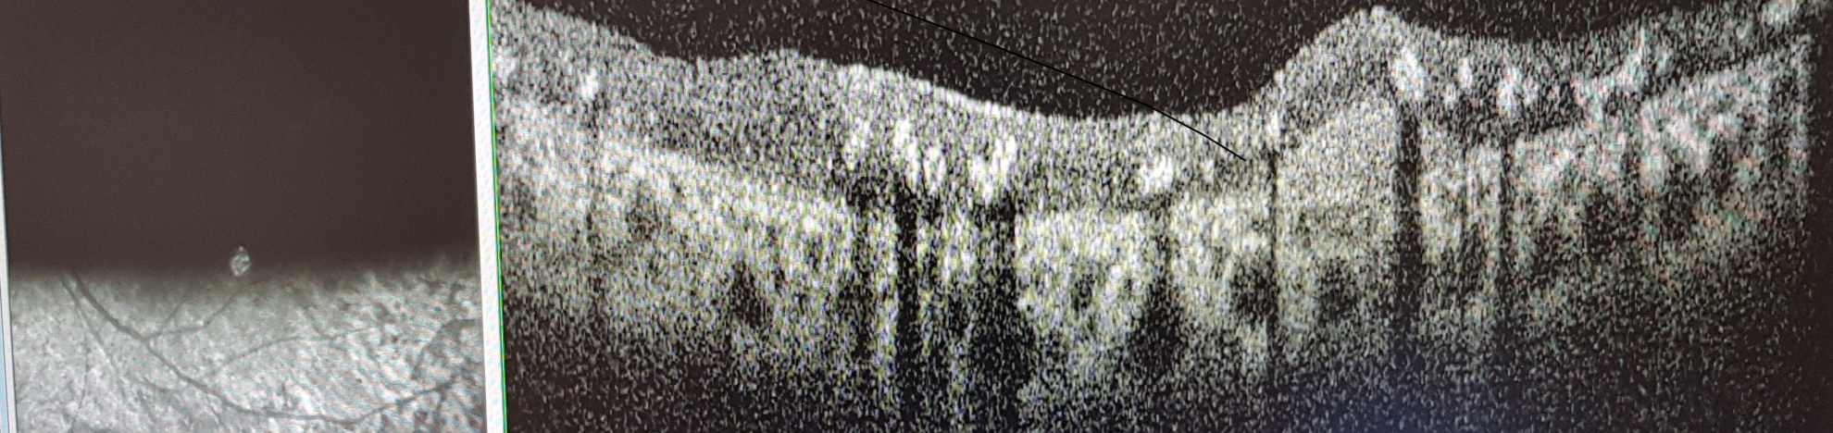
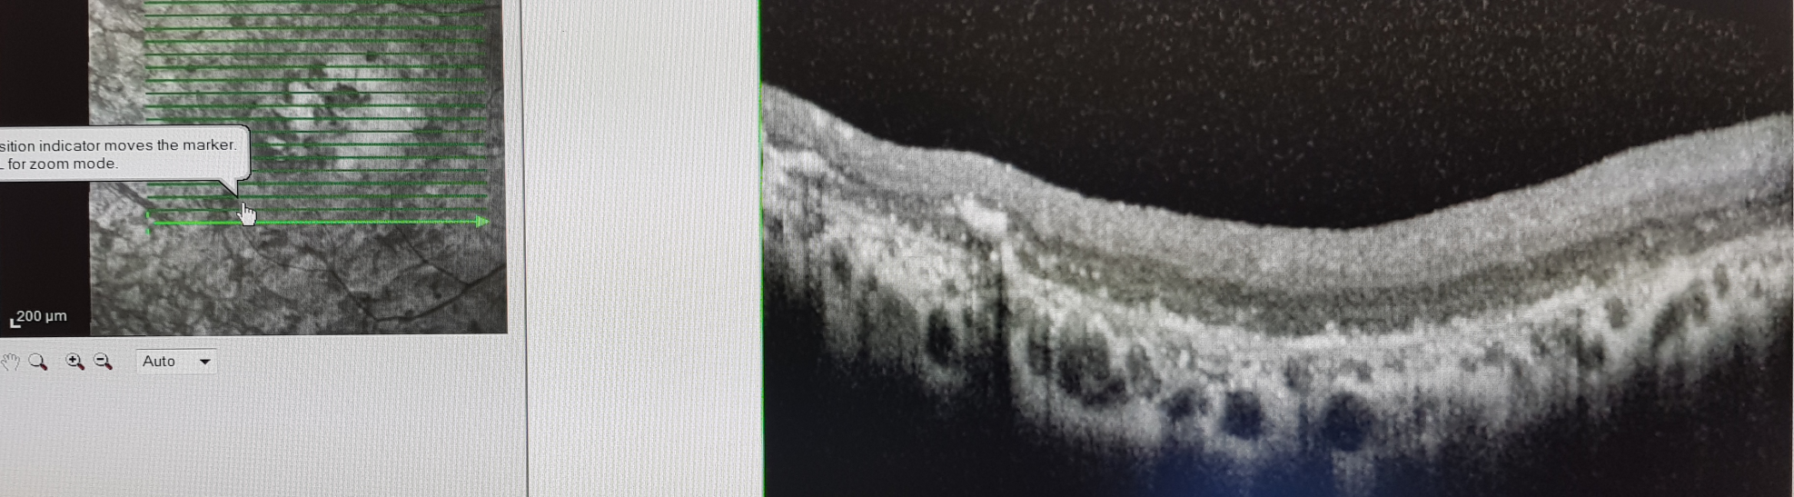

Slide 19
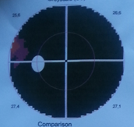
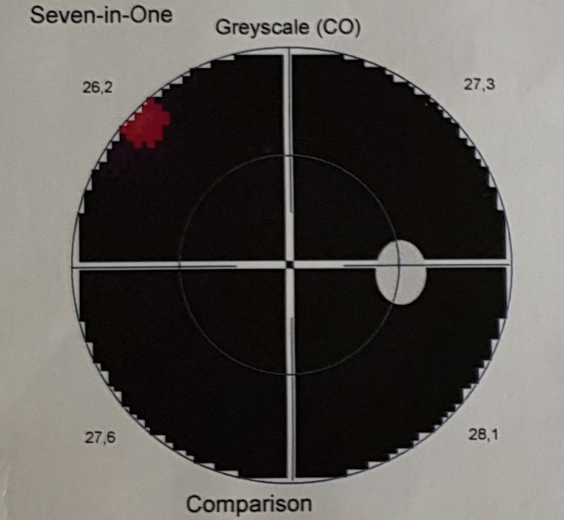
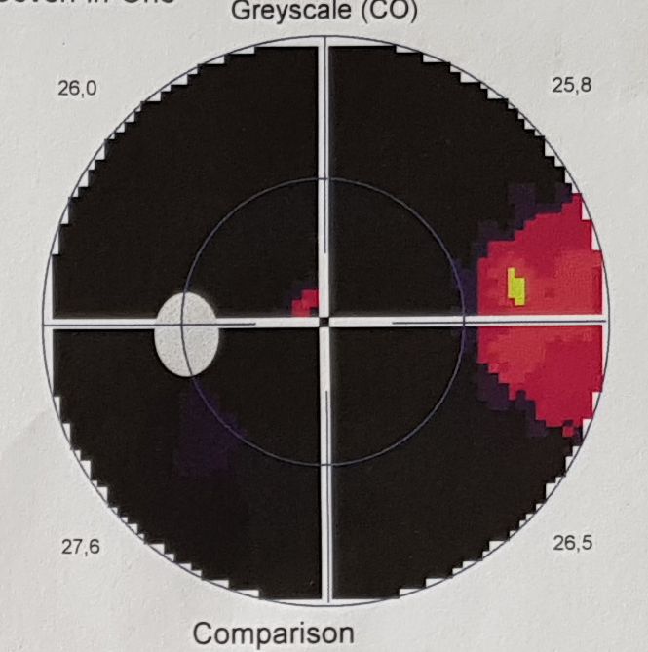

Slide 20
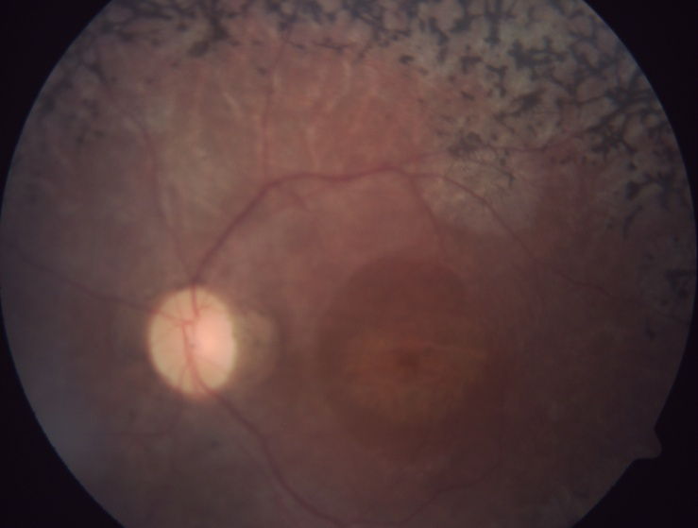
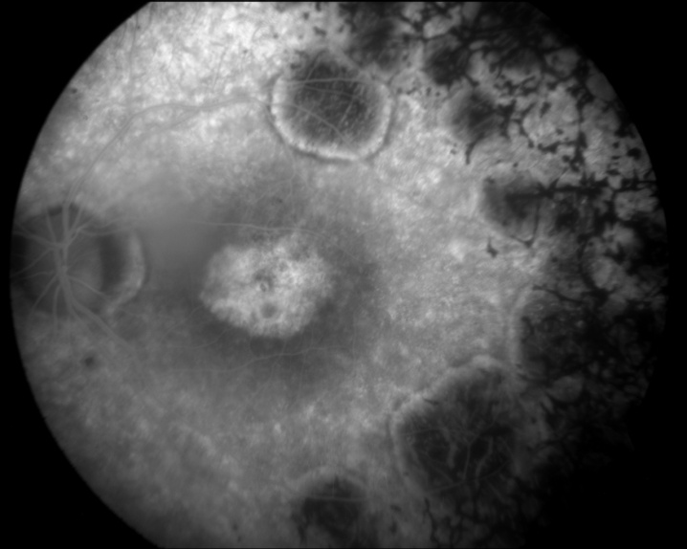
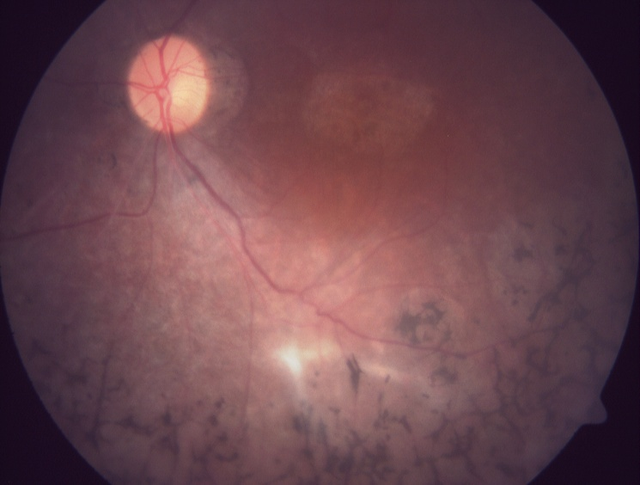
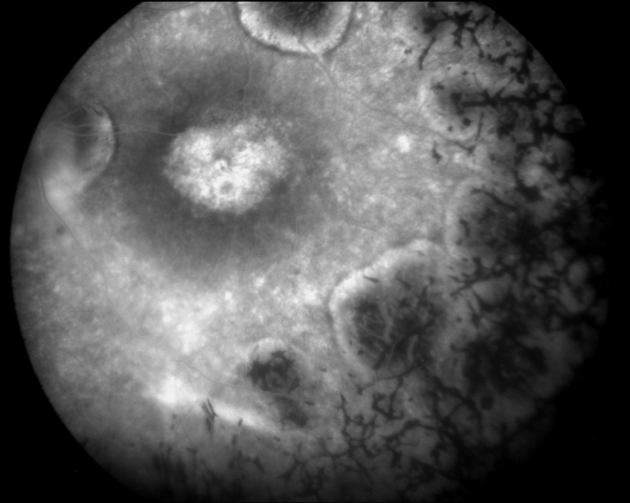

Slide 21
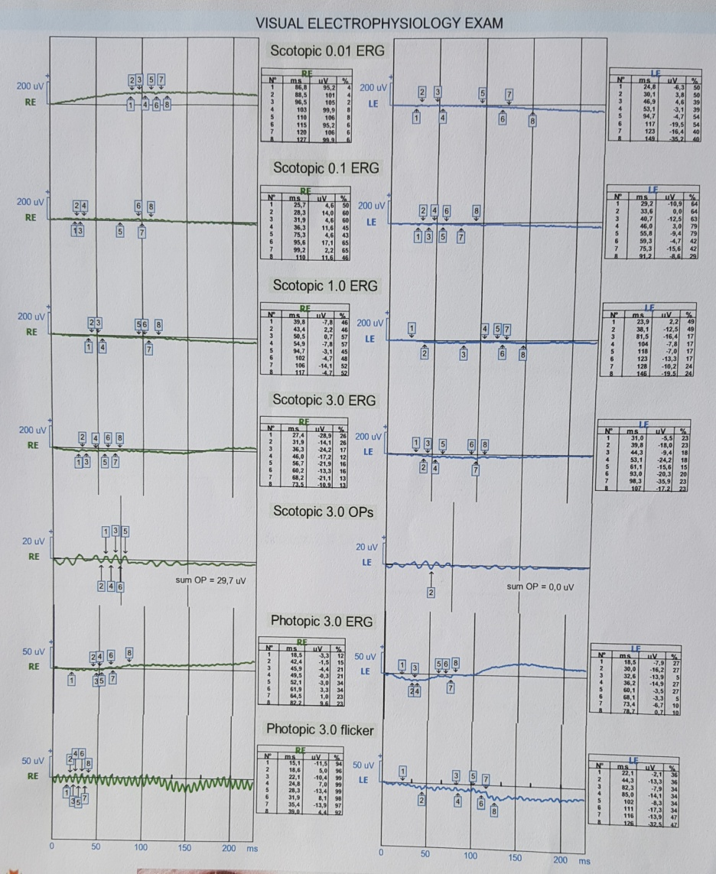
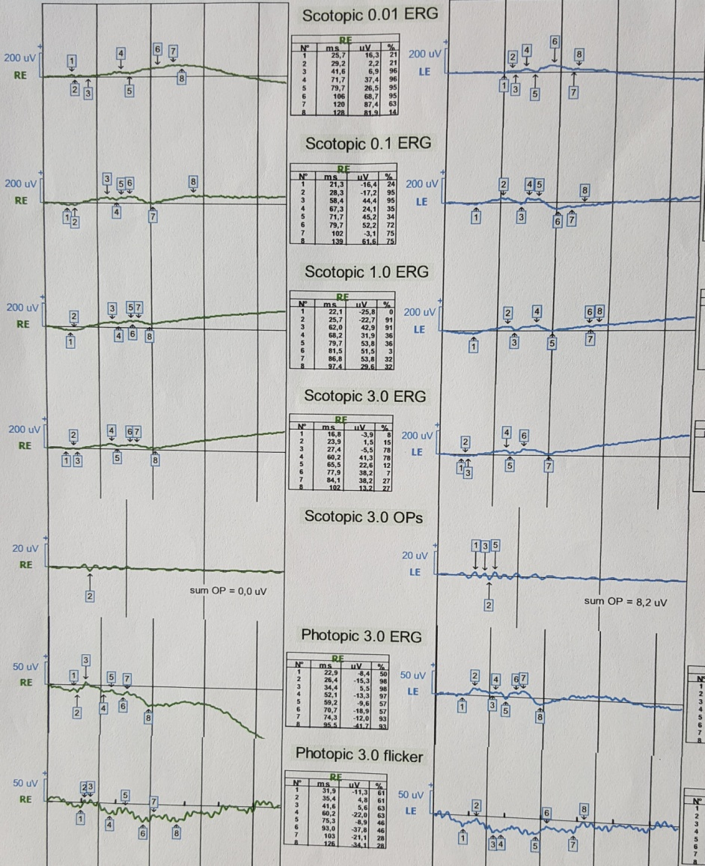

Slide 22
RP’DA MKH İLK ÇALIŞMA-RETİCELL
Prospektif bir faz I çalışmada
3 RP olgusu ve 2 kon-rod distrofi olgusu
Tek doz intravitreal otolog kemik iliği kaynaklı MKH uygulanmış
10 aylık takip sonuçlarında retinada belirgin yapısal ve fonksiyonel toksisite izlenmemiştir.
Olguların 4’ünde enjeksiyondan 1 hafta sonra en iyi düzeltilmiş görme keskinliğinde (EİDGK) 1 sıra artış olmuş ve bu artış takiplerde korunmuştur.
Siqueira RC, Messias A, Voltarelli JC, Scott IU, Jorge R. Intravitreal injection of autologous bone marrow-derived mononuclear cells for hereditary retinal dystrophy: a phase I trial. Retina. 2011;31:1207–14. doi: 10.1097/IAE.0b013e3181f9c242.

Slide 23
RETİCELL-DEVAM ÇALIŞMASI
20 olguya intravitreal MKH uygulaması yapılmış
1 yıllık takipleri sonuçlanmıştır
3. ayda görme ile ilişkili hayat kalitesi skorunda istatistiksel anlamlı iyileşme olurken
12. Ayda bu skorların başlangıç değerlerine döndüğü belirtilmiştir.
Siqueira RC, Messias A, Messias K, Arcieri RS, Ruiz MA, Souza NF, Martins LC, Jorge R. Reticell 2014. Quality of life in patients with retinitis pigmentosa submitted to intravitreal use of bone marrow-derived stem cells (Reticell -clinical trial) Stem Cell Research & Therapy 2015; 6:29 DOI 10.1186/s13287-015-0020-6.

Slide 24
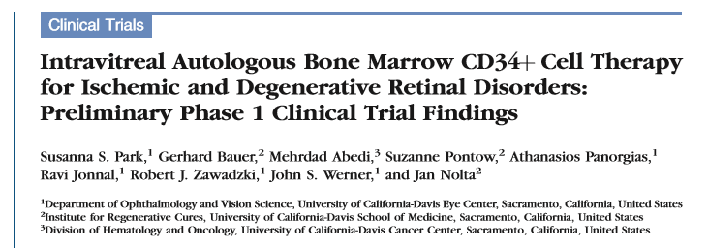
IOVS- January 2015

Slide 25
Park ve ark. geri dönüşümsüz görme kaybı olan 6 göze (retinal vasküler hastalıklar, herediter ya da noneksüdatif YBMD, RP)
3.4 milyon intravitreal kemik iliği kaynaklı MKH enjekte edilmiştir.
Bu tedavi iyi tolere edilmiş, intraokuler inflamasyon ya da proliferasyona rastlanmamış
6 aylık takip sonrasında ERG ve EİDGK’de herhangi bir bozulma görülmemiştir.
Park SS, Bauer G, Abedi M, Pontow S, Panorgias A, Jonnal R, Zawadzki RJ, Werner JS, Nolta J. Intravitreal autologous bone marrow CD34+ cell therapy for ischemic and degenerative retinal disorders: preliminary phase 1 clinical trial findings. Invest Ophthalmol Vis Sci. 2014;56:81–89. DOI:10.1167/iovs. 14-15415

Slide 26
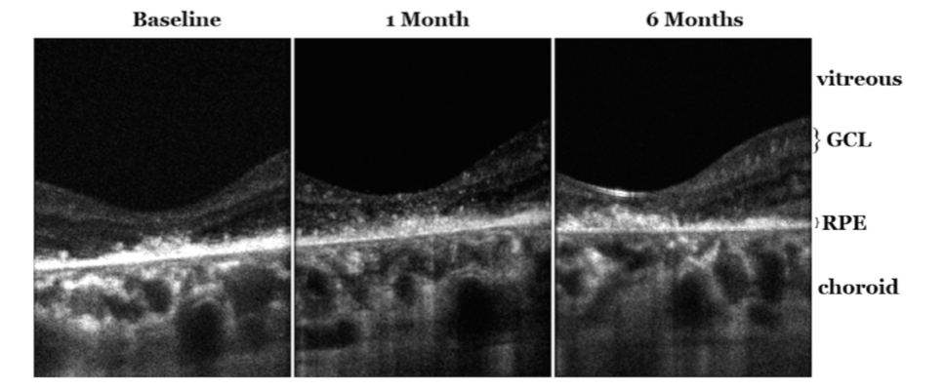
RPE HİPERREFLEKTİVİTE ARTIŞI

Slide 27
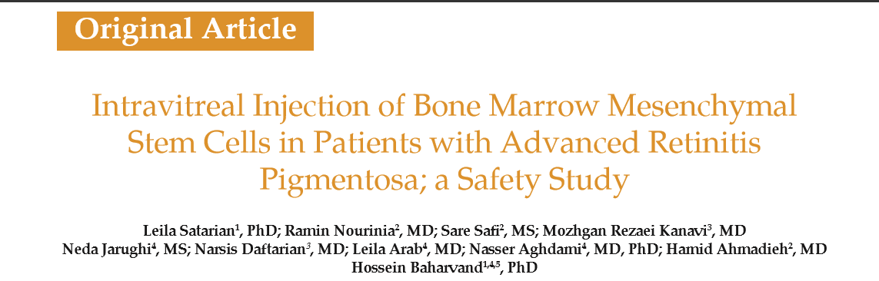
J Ophthalmic Vis Res 2017; 12(1): 58‑64
3 OLGUNUN BİRİNDE FİBRÖZ PROLİFERASYON

Slide 28

1 olguda KNVM, 5 olguda fibröz proliferasyon

Slide 29
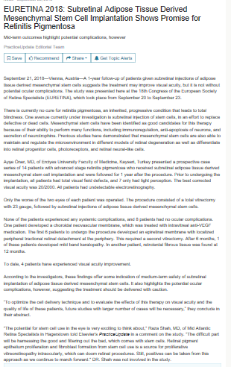
Öner A, Gönen ZB, Sinim N, Çetin M, Özkul Y. Subretinal adipose-tissue derived mesenchymal stem cell implantation in
advanced stage retinitis pigmentosa: A Phase I clinical safety study. Stem Cell Research and Therapy, 2016;7:178.

Slide 30

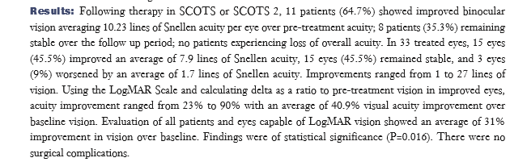
2018-Haziran

Slide 31
Gelecekte…
Retinitis pigmentosalı olgularda MKH uygulaması hastalığın ilerlemesini önlemede etkili bir tedavi seçeneği olabilir.
Bu konuda daha çok sayıda olgu içeren çalışmalara ihtiyaç vardır.

